Slide 1

源码解读
THANK YOU FOR WATCHING
享学课堂_主讲老师：King

Slide 2
备注说明：
1、源码下载和运行见《IDEA运行tomcat8.5源代码》。
2、为了保证学员的学习效果以及内容的深度，解读源码主要对核心部分进行解读。

Slide 3
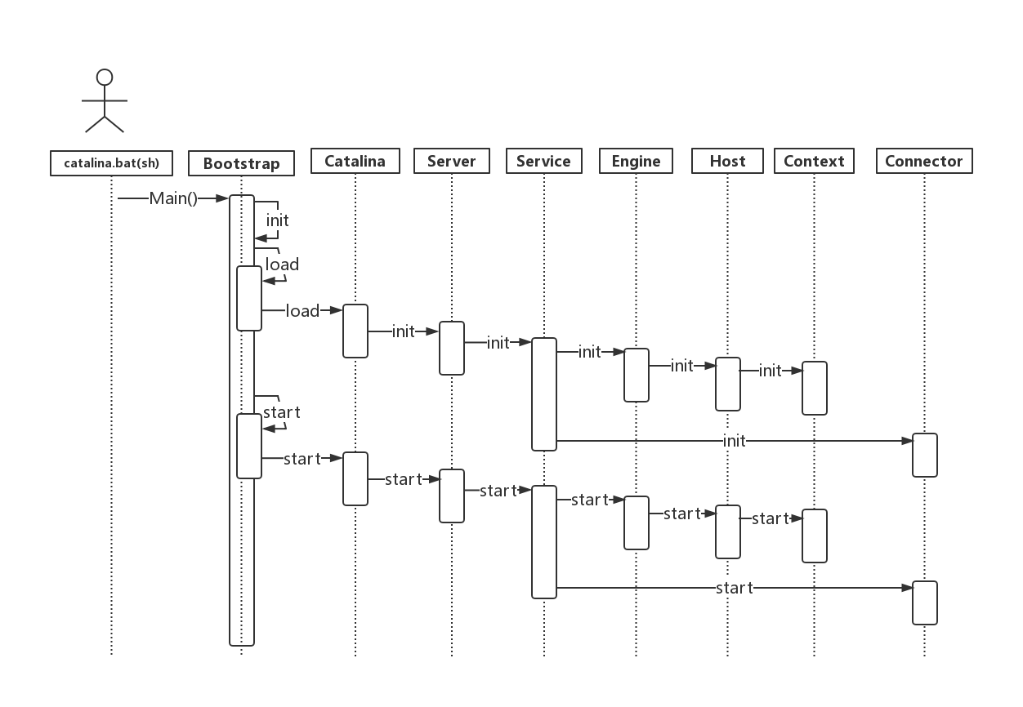
01
Tomcat启动流程
Tomcat源码目录
Tomcat启动流程分析

Slide 4
02
组件的生命周期管理
各种组件如何统一管理？
用Lifecycle管理启动、停止、关闭
Lifecycle接口预览
几个核心方法
Server中的init方法示例
为啥StandardServer没有init方法
LifecycleBase中的init与initInternal方法
为什么这么设计？

Slide 5
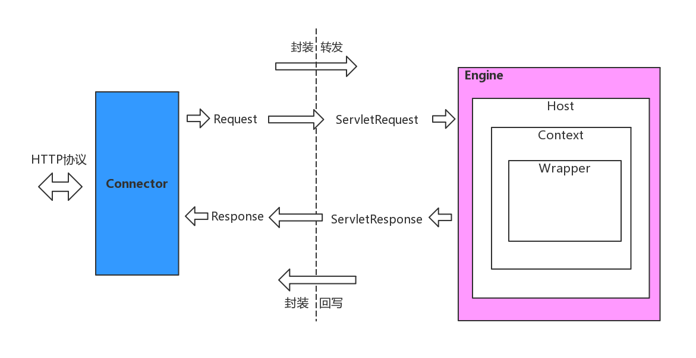
03
分析Tomcat请求过程
链接器(Connector)与容器(Container)
解耦
Connector设计
监听服务端口，读取来自客户端的请求
将请求数据按照指定协议进行解析
根据请求地址匹配正确的容器进行处理
将响应返回客户端
Container设计
Servlet容器的实现。
Servlet的请求和响应如何在容器中流转呢？

Slide 6
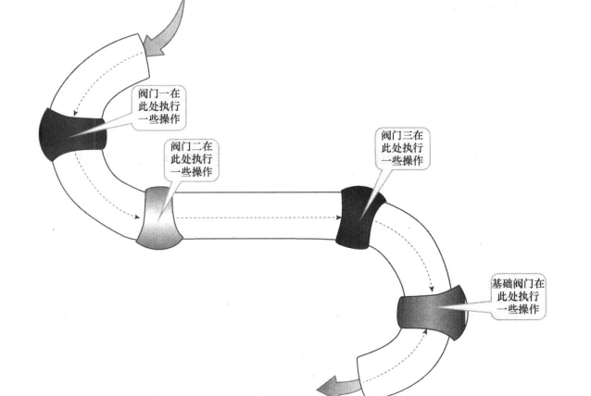
04
管道模式
管道与阀门
管道是就像一条管道把多个对象连接起来，整体看起来就像若干个阀门嵌套在管道中，而处理逻辑放在阀门上。
手写一个管道模式实现

Slide 7
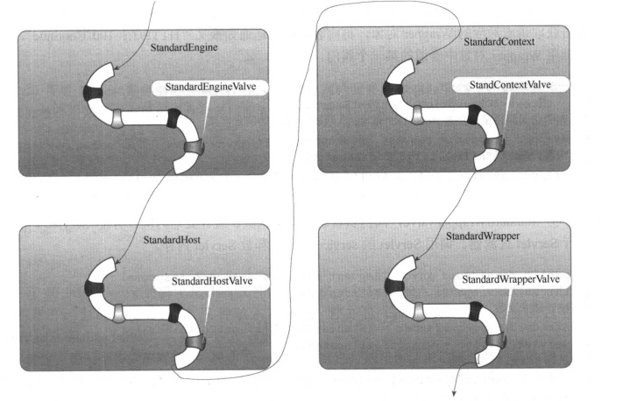
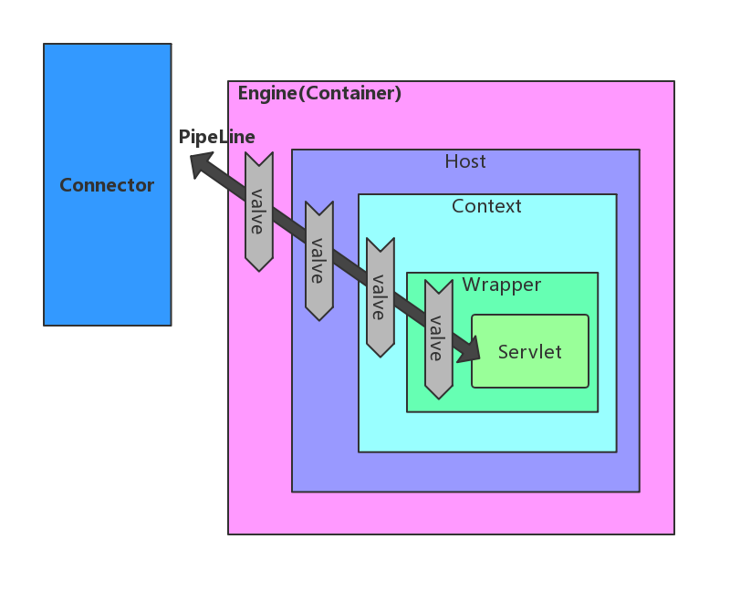
05
Tomcat中的管道
源码分析
Tomcat中的定制阀门

Slide 8
作业
除了今天讲到的模板模式、管道模式(责任链模式的变种)，Tomcat中还有哪些设计模式，并分析下为什么要用这种设计模式！

